Slide 1
Tikybos pamoka Tema Gavėnia
Parengė
Tikybos mokytojos metodininkės
I. Graužinienė
J. Vaketienė
2020 kovas

Slide 2
Uždavinys
Išsiaiškinę laikotarpio apibrėžimą, 3 gerų darbų sąvokas, perskaitę pateiktas nuorodas ir atlikę užduotis, suvoks gavėnios prasmingumą ir pagal savo sąžinę stengsis jų laikytis.

Slide 3
Paimk naują sąsiuvinį, geriau langeliais.
Užrašyk ant viršelio
..........mokyklos
3..............klasės
.....n.......mokinio/ės......
tikybos darbai.
Nuo dabar tai tavo užduočių sąsiuvinis.

Slide 4
GERAS DARBAS. KAS TAI?
Tai darbas, kurį darau savanoriškai, nereikalaudamas/a jokio atlygio.
TRYS GERI DARBAI
Malda
Pasninkas
Išmalda

Slide 5
PAVYZDŽIUI:
Susitvarkyti savo kambarį, darbo, žaidimo vietą.
Išplauti indus, padėti sutvarkyti virtuvę po šeimos pietų, vakarienės.
Sugrėbti lapus kaimyno kieme.

Slide 6
KAS YRA MALDA?
MALDA YRA ŽMOGAUS POKALBIS SU JĮ MYLINČIU DIEVU.

Slide 7
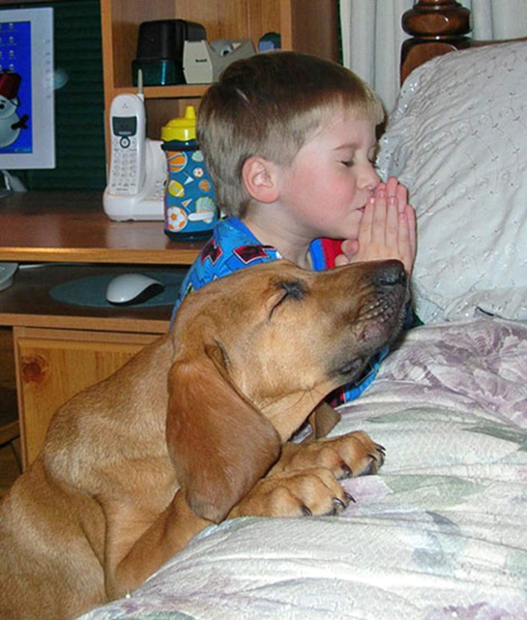
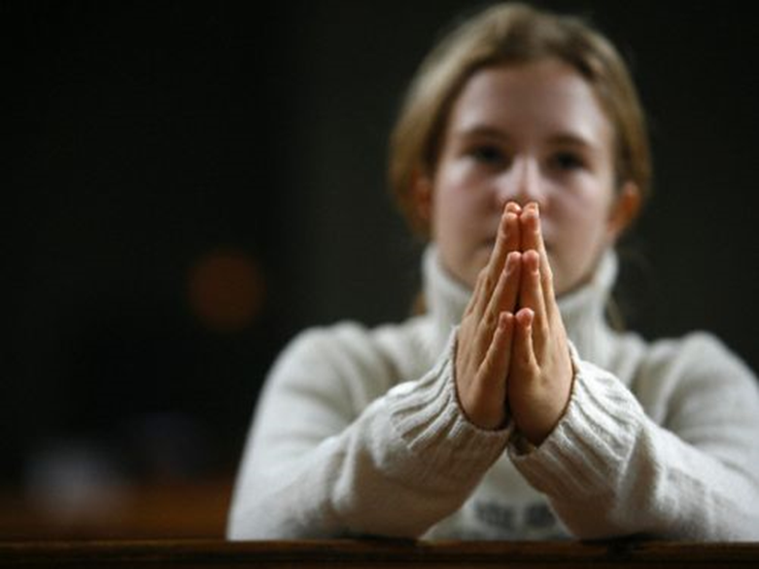

Slide 8
KAIP SVARBU MOKĖTI PAGARBIAI IR MANDAGIAI PRAŠYTI KO NORS MAMOS,
LYGIAI TAIP PAT IR MALDA TURI BŪTI MANDAGI IR PAGARBI.

Slide 9
NIEKADA NESILIAUK IR NETINGĖK MELSTIS!
TVIRTAI TIKĖK – VIEŠPATS TAVE GIRDI!
SVARBIAUSIA – NEATIDĖLIOTI IR MELSTIS KUO DAŽNIAU.

Slide 10
PASNINKAS
Pasninkas – tai susilaikymas nuo mėsiškų valgių ir nuo sotaus ar prabangaus maisto. Pasninkas yra konkreti atgailos išraiška. Bažnyčioje atgailos dienos ir laikas yra visi metų penktadieniai ir gavėnia.
Pasninkas Tau – susilaikymas nuo:
kompiuterinių žaidimų,
internetinių puslapių skaitymo,
saldumynų,
pykčio, pavydo, blogų darbų.

Slide 11
1 UŽDUOTIS Parašyk sąsiuvinyje atsakymus į žemiau pateiktus klausimus. Atsakymai turi būti susiję su žmonėmis, o ne su tavo augintiniais.
Susilaikymas. .... Nuo ko?
Susitaikymas..... Su kuo?
Atleidimas. .... Kam?
Paguoda. .... Kam?
Pagarba. .... Kam?
Pagalba. .... Kam?

Slide 12
IŠMALDA. PASIDALINK TUO KĄ TURI.

Slide 13
2 UŽDUOTIS Sugalvok, ką gali padaryti dėl kitų žmonių? Išsirink vieną iš šių 4 variantų.
Pasimelsk. Gali sukurti savo maldą.
Paskambink.
Pasikalbėk namuose.
Parašyk el. laišką.

Slide 14
REFLEKSIJA
Iš naujo peržiūrėk visą medžiagą.
Pasitikrink, ar viską atlikai.
Kas buvo lengva...
Kas buvo sunku...
Ką supratai...
Parašyk 1 sakinį.
Įsivertink. Nusipiešk tiek veidelių, kiek, tavo nuomone ( o gal tėvelių, ar vyresnių šeimos narių nuomone) teisingai atlikai užduočių.
Darbą atlik iki nurodytos datos. Nufotografuok ir atsiųsk.
Pasistenk vykdyti tris gerus darbus.
Dieve, laimink mus visus.
Tikybos mokytoja

